Slide 1
具有無線傳輸功能之圖像雕塑
組別：D15
人員：顏于凱、戴愷維、黃宏濬、陳冠傑

Slide 2
使用盛群32位元 HT32F52352 ARM M0+控制器開發3D-XYZ驅動介面卡
應用：3D列印、機械手臂、工廠自動化4.0
驅動檔案格式：G-code(.gcode)
相容性：相容SolidWorks 、ORCAD、AutoCAD、DXP輸出格式(.STL)
USB傳輸介面：相容所有PC
自主開發人機介面：Visual Studio (Windows from app (C#))
可擴充性：添加多軸控制
溫度控制、限位開關(機械式、紅外線)感測

Slide 3
在HT32F52352晶片上有使用的功能
I/O Ports – GPIO
Analog to Digital Converter -- ADC
Basic Function Timer – BFTM
Universal Serial Bus Device Controller – USB

Slide 4
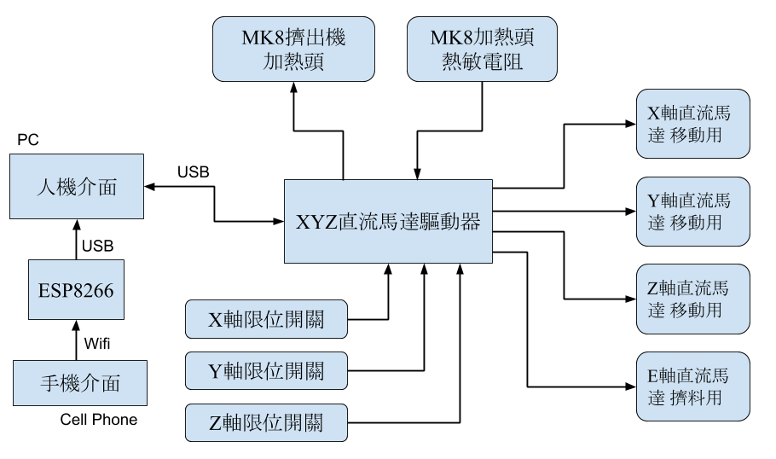
架構圖

Slide 5
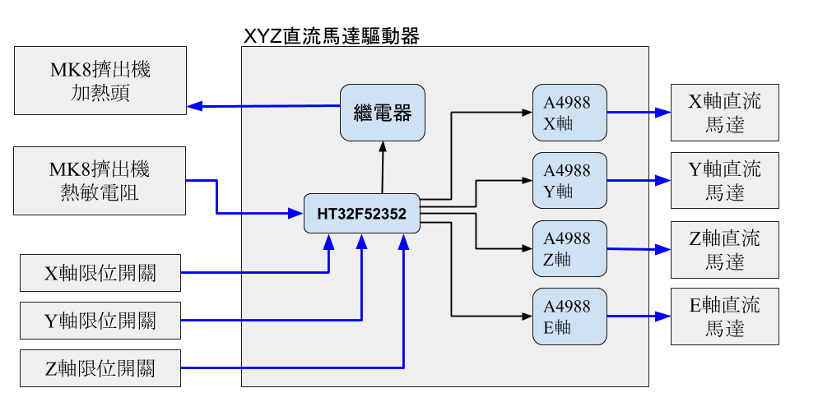
電路架構圖

Slide 6
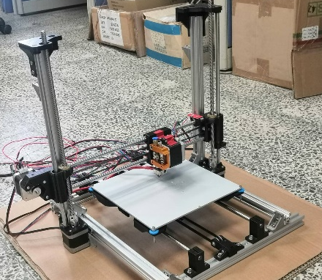
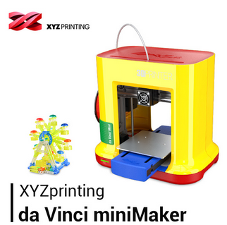
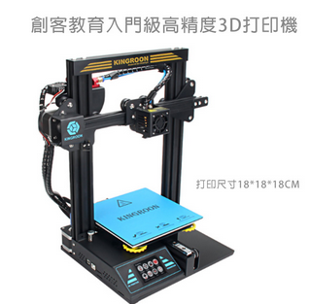
與其他品牌3D列印機比較
品牌 | 盛群32位元 HT32F52352 ARM M0+控制器開發3D列印 | XYZprinting - da Vinci miniMaker | 創客教育高精度3D打印機(KP3-3DP180)
列印尺寸 | 200*200*200 mm | 150*150*150 mm | 180*180*180 mm
最大列印速度 | 80 mm/s | 120 mm/s | 100 mm/s
電源 | 12V/7.2W 12V/24W | 24V/60W | 24V/360W
操作 | 人機介面/手機APP介面 | 軟體畫面操作 | 聯機打印/脫機打印
耗材 | 1.75mm | 1.75mm | 1.75mm
價格 | 3500-4500(TWD) | 5,490(TWD) | 11,999(TWD)

Slide 7
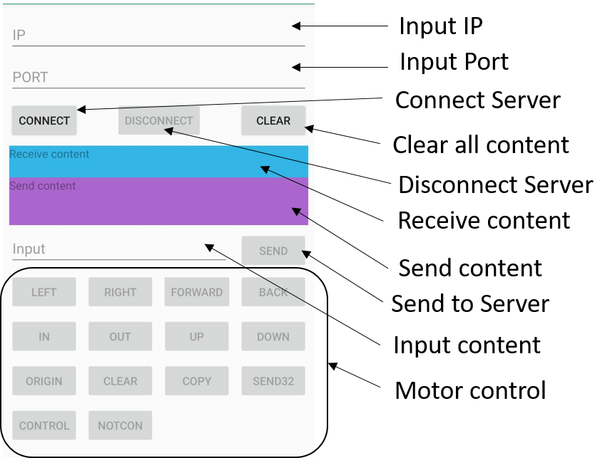
手機介面

Slide 8
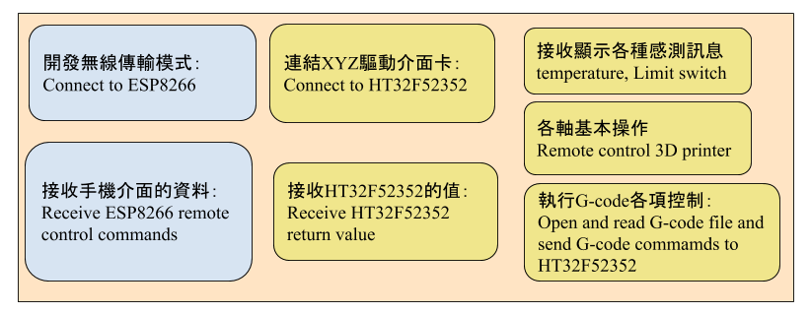
以Visual Studio自主開發人機介面

Slide 9
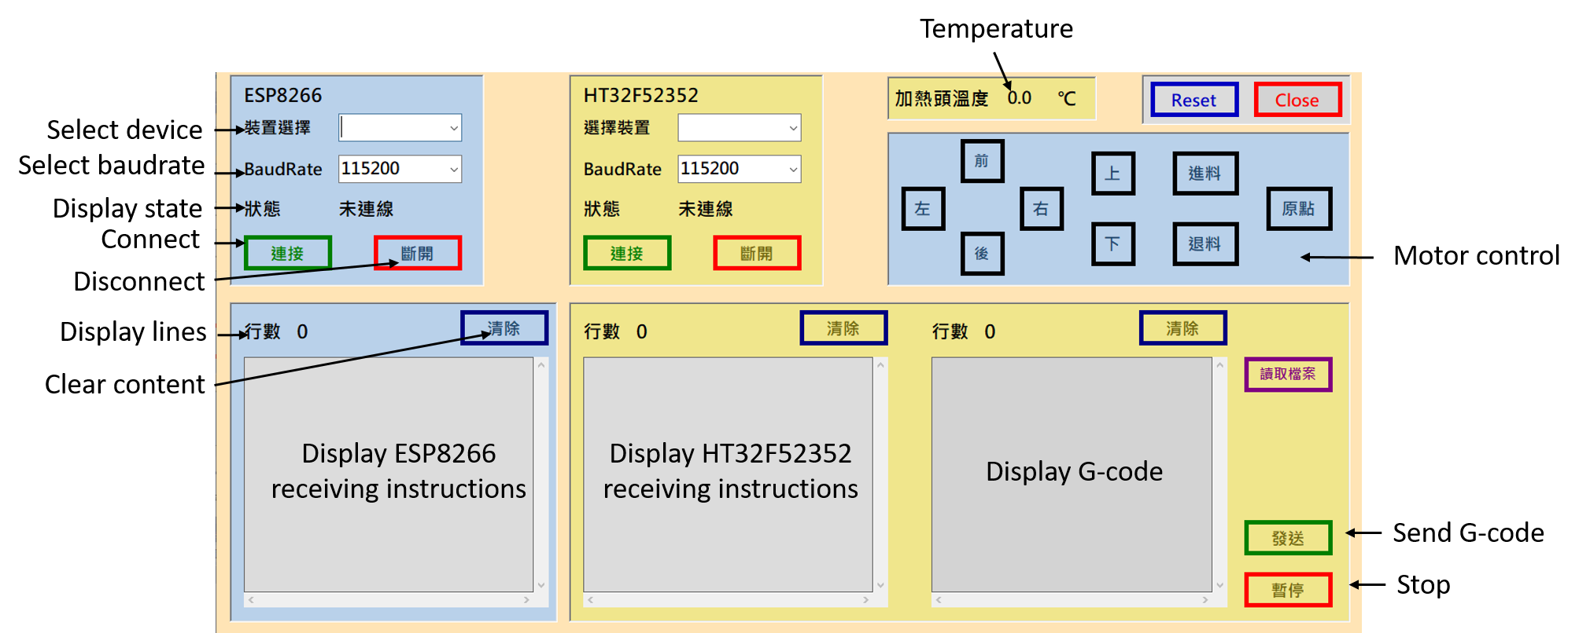
人機介面

Slide 10
感謝聆聽

